Slide 1
Мобильная съемка
Спикер:
Халилов Рахмат

Slide 2
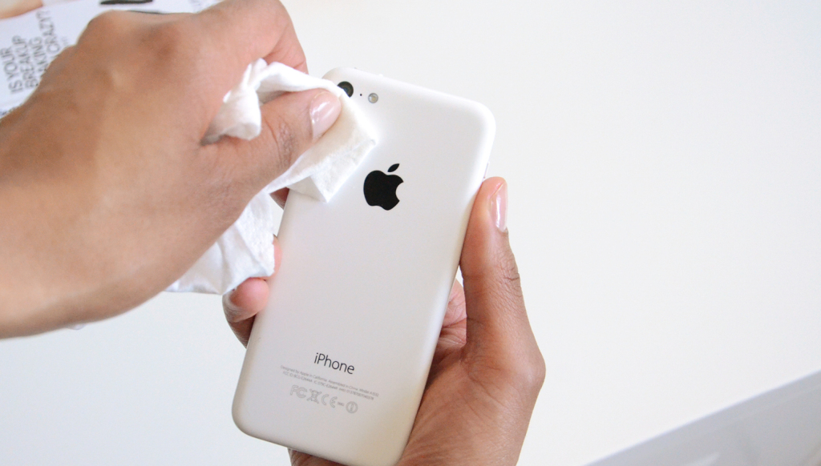
1. Протрите объектив

Slide 3
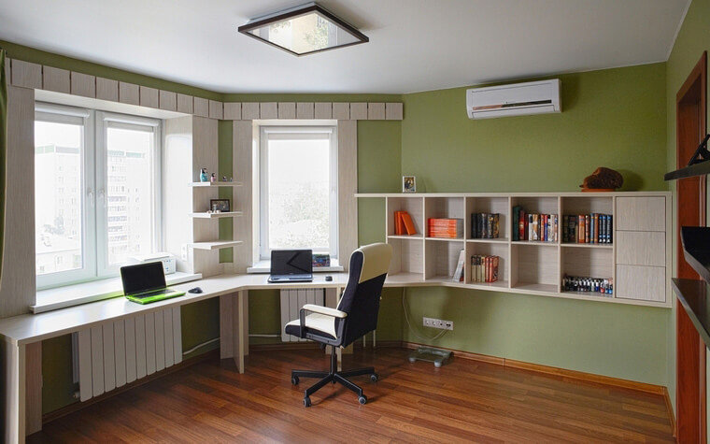
2. Учитывайте освещение

Slide 4
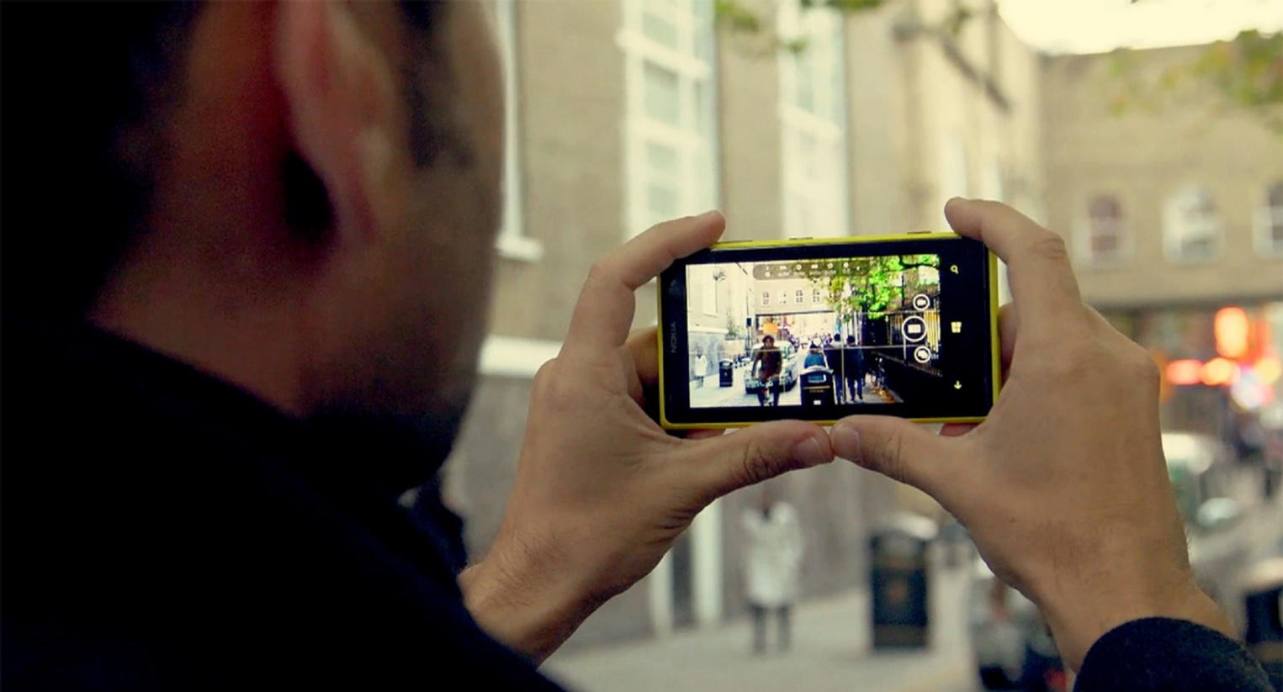
3. Держите смартфон крепче

Slide 5
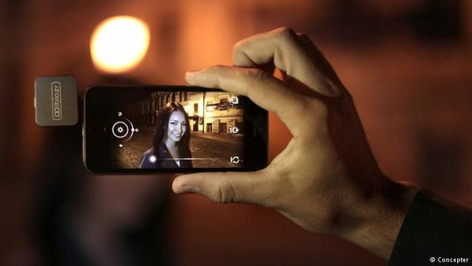
4. Будьте осторожны
с зумом и вспышкой

Slide 6
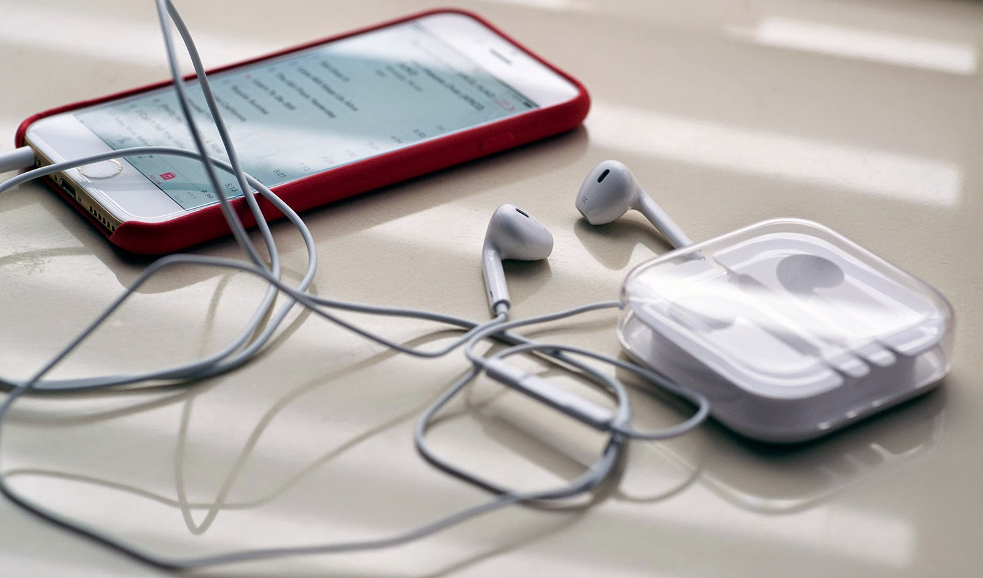
5. Подключите внешний микрофон

Slide 7
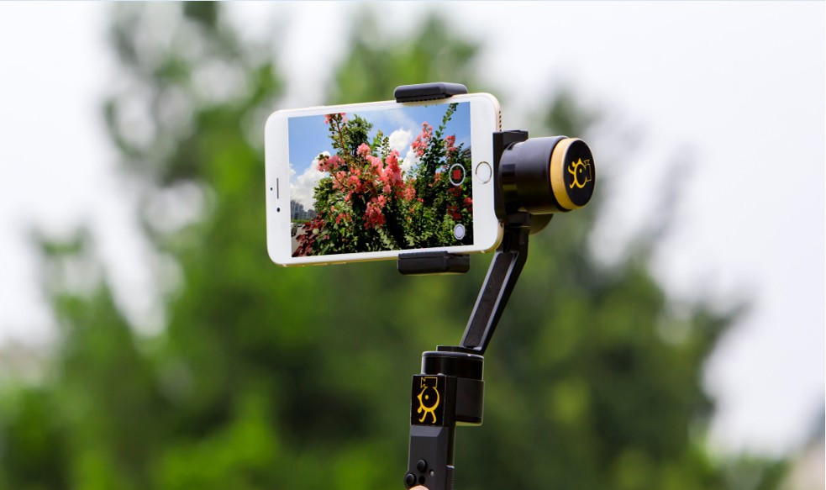
6. Используйте аксессуары

Slide 8
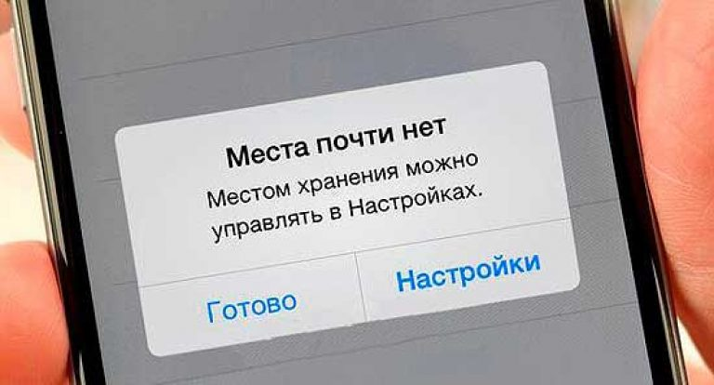
7. Позаботьтесь о
свободном месте

Slide 9
8. Монтируйте ролик в видеоредакторе
IMovie
KineMaster
для iPhone
для Android

Slide 10
Чего не стоит делать!
x
не записывайте видео в вертикальной ориентации;
не пользуйтесь зумом и вспышкой;
не снимайте против солнца или другого источника света;
не злоупотребляйте панорамами, особенно при съёмке с рук;
не начинайте съёмку на почти разряженный смартфон с заполненной памятью.

Slide 11
Спасибо за внимание!

